Slide 1
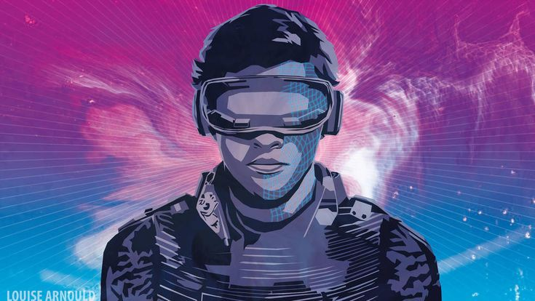
«Нейрошлем с технологией полного погружения в виртуальную реальность»

Slide 2
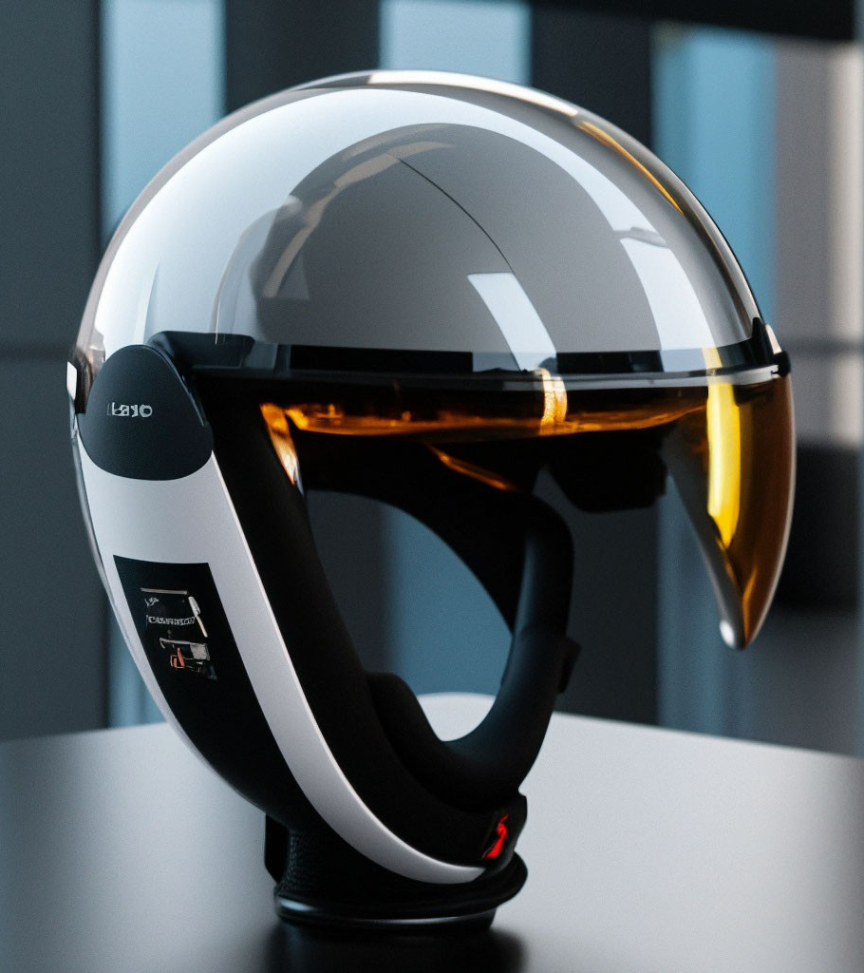
1. Нейрошлем с ТПП – что это?
Нейрошлем с технологией полного погружения – это устройство, которое позволяет пользователям погрузиться в виртуальную реальность. Он состоит из шлема, который надевается на голову пользователя, и датчиков, которые встроены в шлем.
Шлем оснащен технологией виртуальной реальности, которая позволяет пользователю взаимодействовать с виртуальной средой и получать ощущения, как если бы он находился в этой среде.

Slide 3
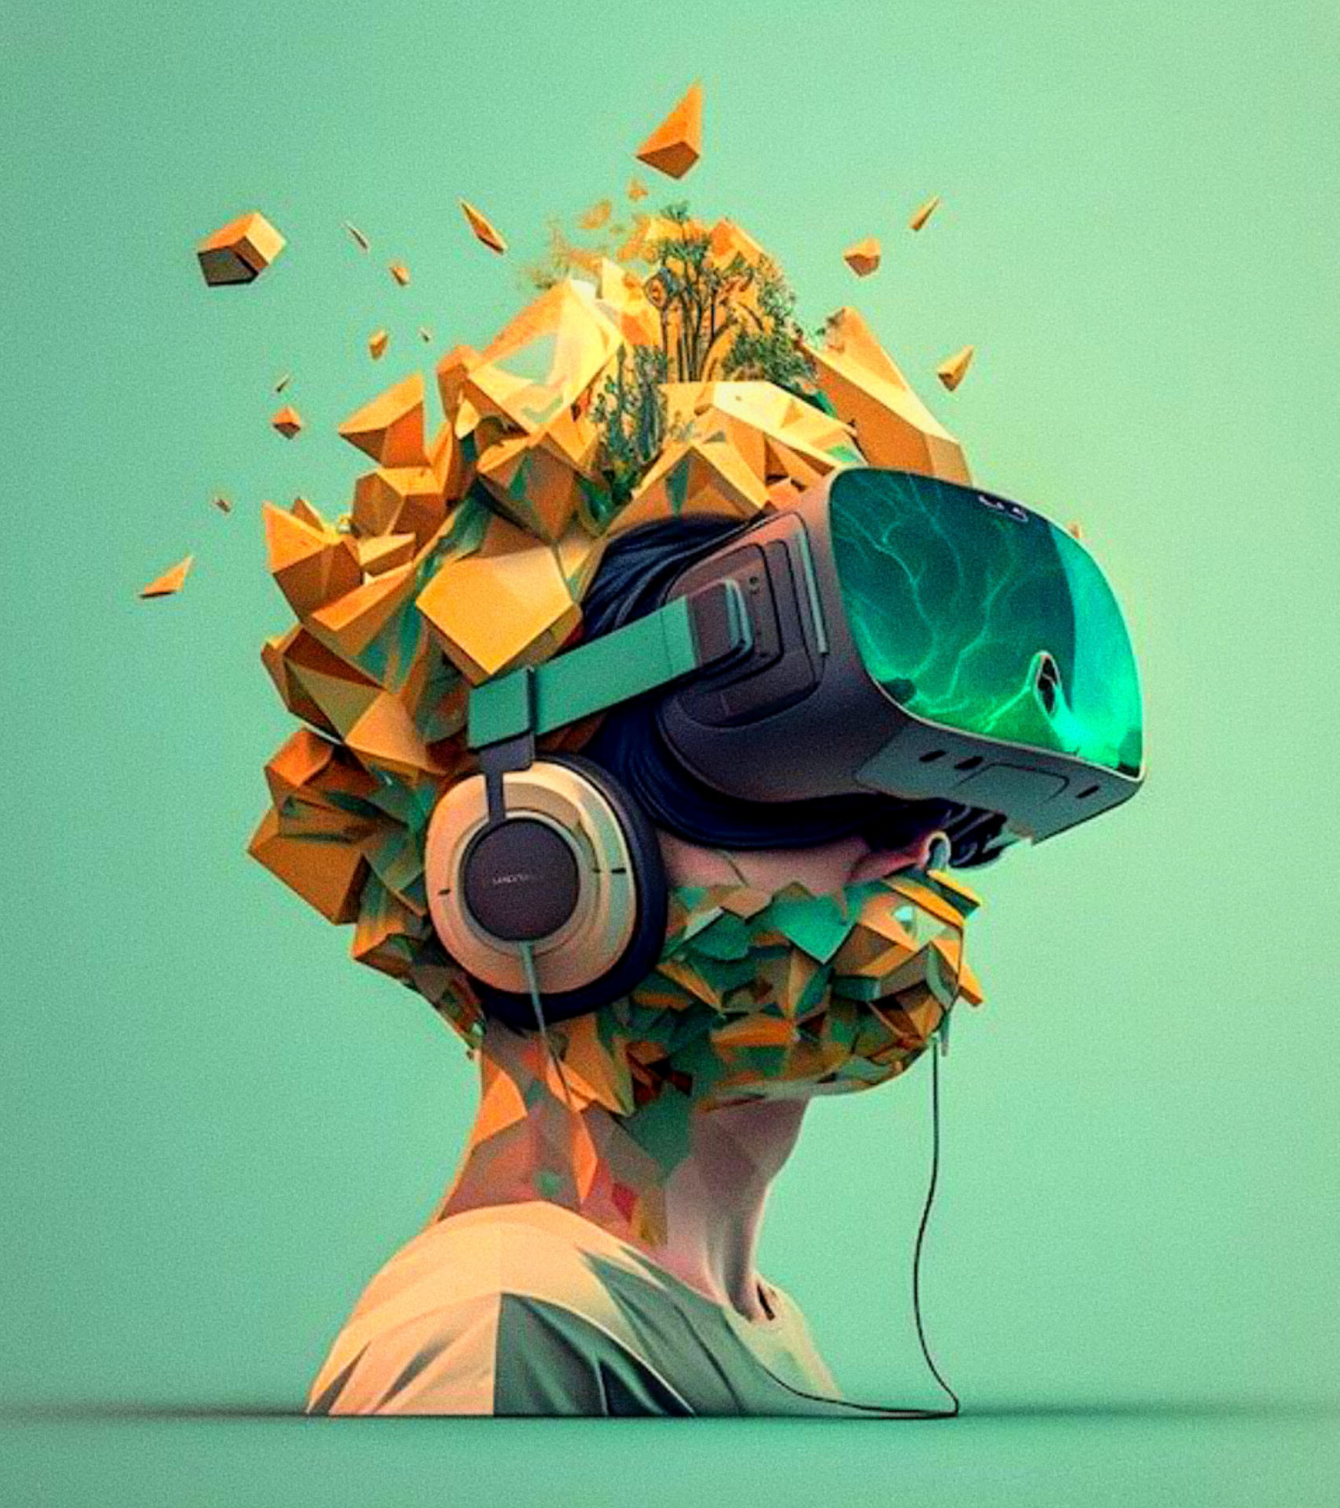
Технология полного погружения позволяет пользователю полностью погрузиться в виртуальное пространство и получить ощущение присутствия в нем. Это достигается за счет использования многочисленных специальных датчиков встроенных в шлем, которые отслеживают мозговую активность пользователя, а затем передают эту информацию в компьютер, который создает виртуальную реальность вокруг пользователя.

Slide 4
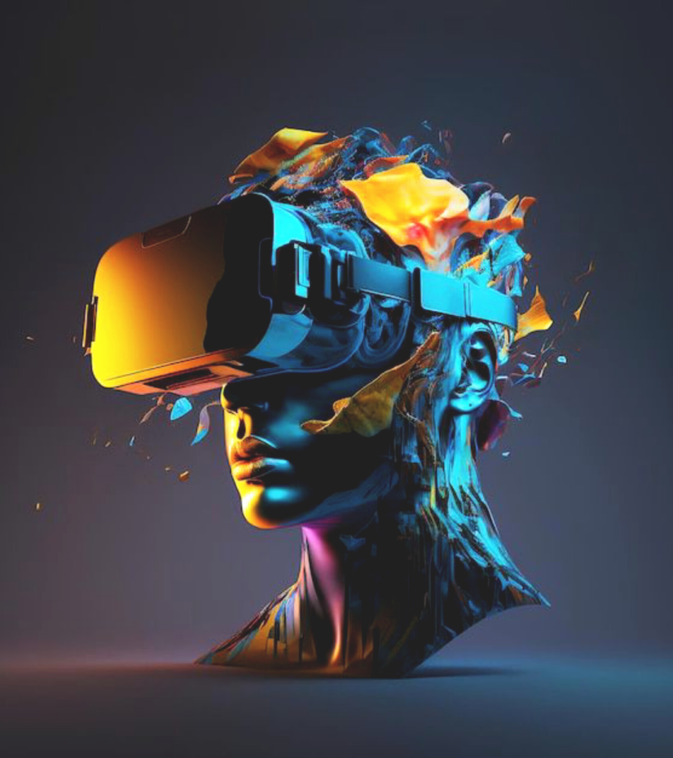
Нейрошлем с технологией полного погружения может использоваться в различных областях, таких как медицина, образование, развлечения и т.д. Он может быть использован для обучения новым навыкам, проведения виртуальных экскурсий и симуляций, а также для создания новых игровых миров и приложений.

Slide 5
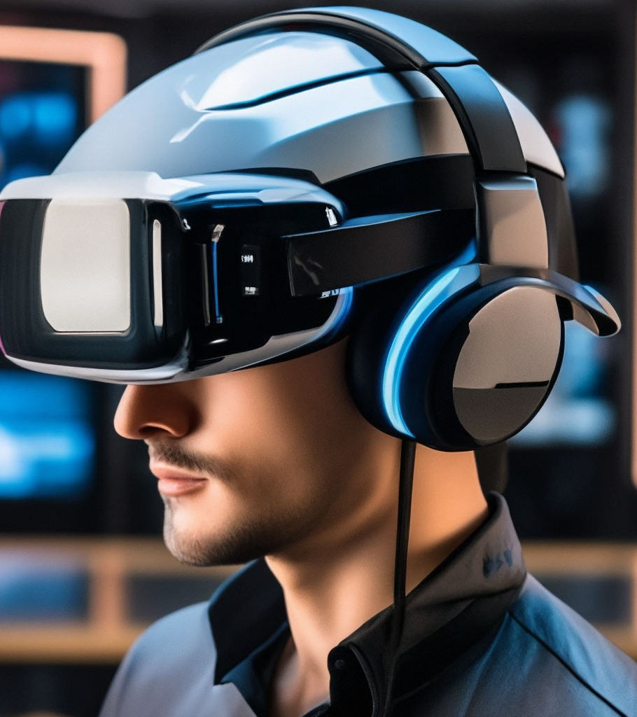
2. Принцип работы нейрошлема с ТПП.

Slide 6
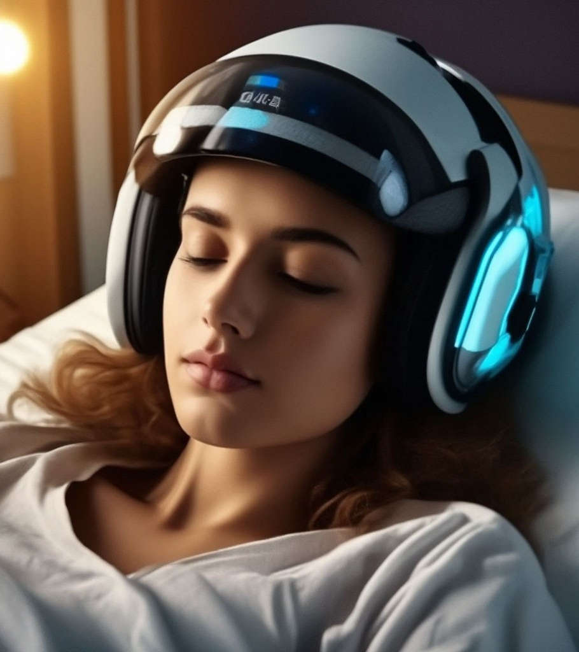
Принцип работы нейрошлема заключается в следующем:
Пользователь надевает нейрошлем и садится в удобное кресло или ложится на кровать.
2. В шлем встроены различные датчики, отслеживающие мозговую активность – за счет них в компьютер передается информация о пользователе.
3. Нейрошлем подключен к компьютеру, который анализирует поступающие к нему данные и определяет, какое изображение и звук должны быть созданы для пользователя.

Slide 7
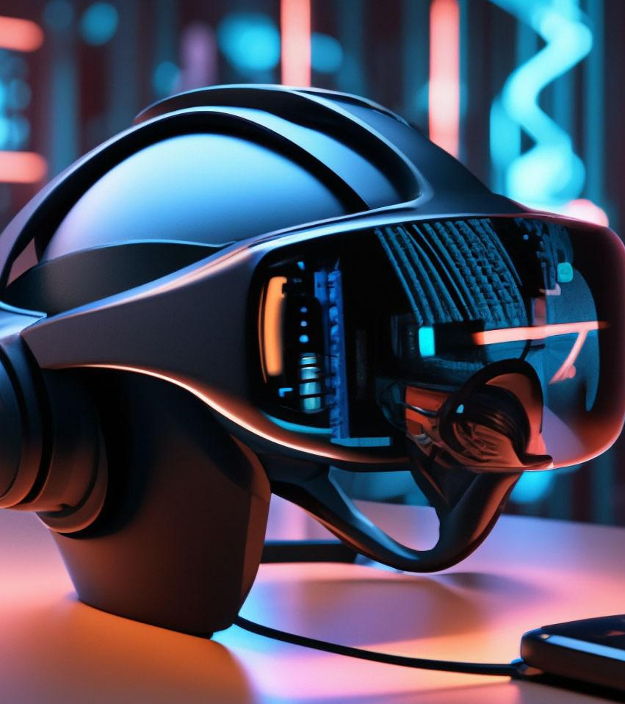
4. Компьютер создает трехмерное изображение и звук, который соответствует движениям (намерениям) пользователя и передает его в нейрошлем.
5. Пользователь видит и слышит виртуальную реальность, которая создается на основе его движений и действий.
6. Пользователь может взаимодействовать с виртуальной реальностью, например, управлять персонажем в игре или выполнять задания.
7. После окончания сеанса пользователь выходит из VR-реальности с помощью кнопки в самой VR-реальности, снимает нейрошлем, а все его данные сохраняются на компьютере.

Slide 8
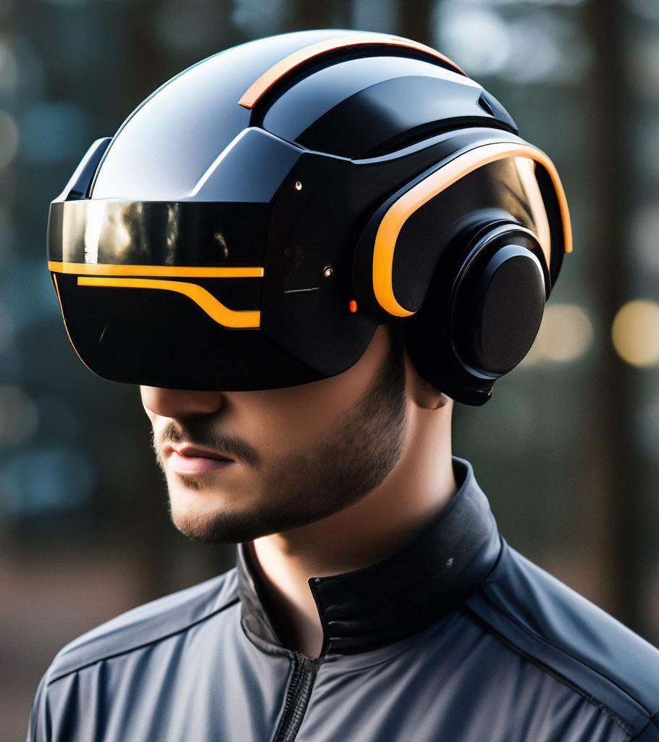
Таким образом, нейрошлем с технологией полного погружения позволяет пользователю погрузиться в виртуальную реальность и взаимодействовать с ней на уровне своих движений и действий.

Slide 9
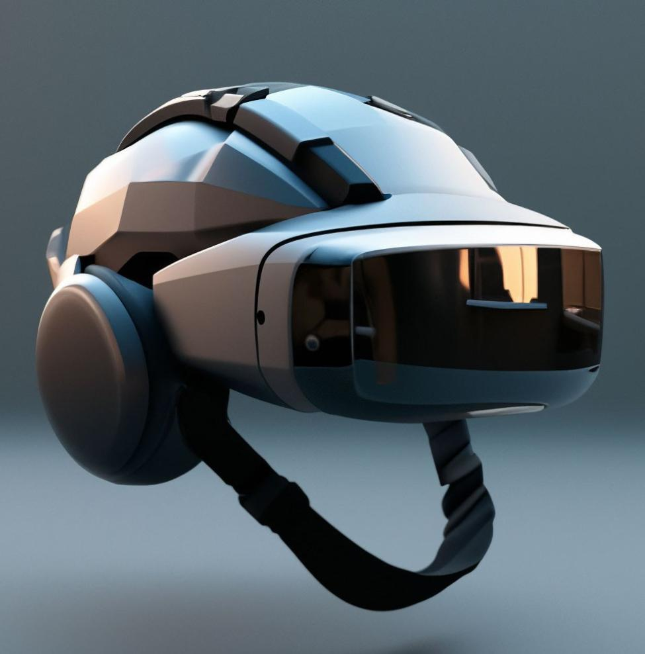
3. Какие возможности открывает нейрошлем с ТПП?

Slide 10
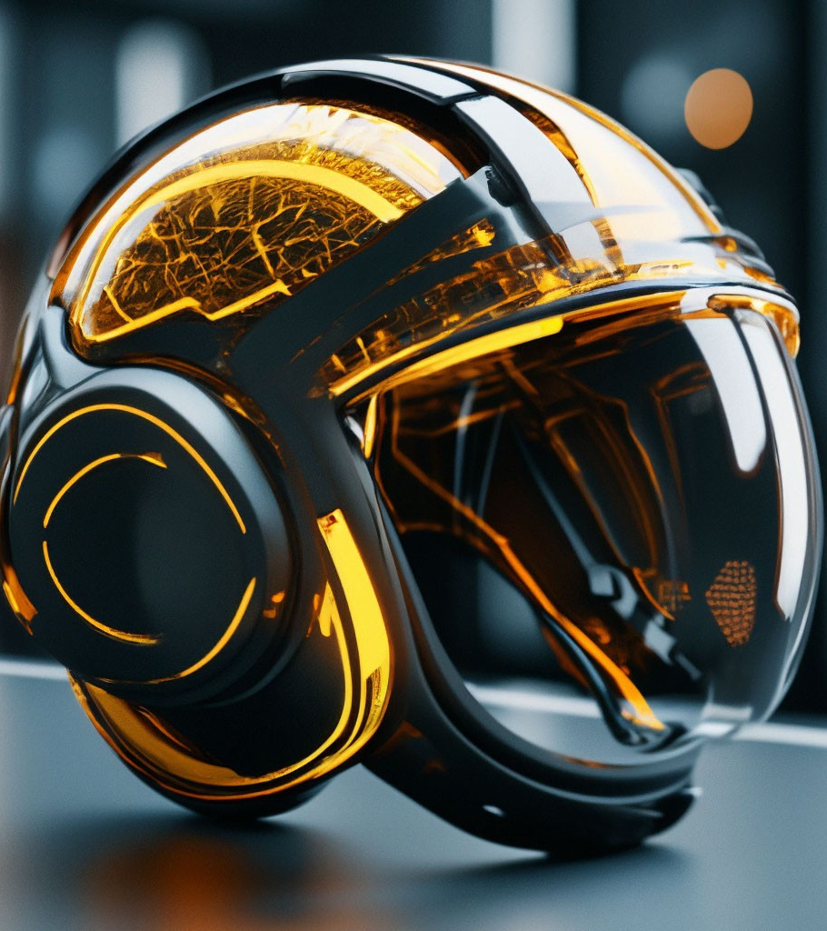
Нейрошлемы с технологией полного погружения открывают возможности для создания более реалистичных и захватывающих виртуальных миров. Они позволяют пользователям полностью погрузиться в виртуальную среду, ощущая ее так же, как если бы они находились в ней физически.

Slide 11
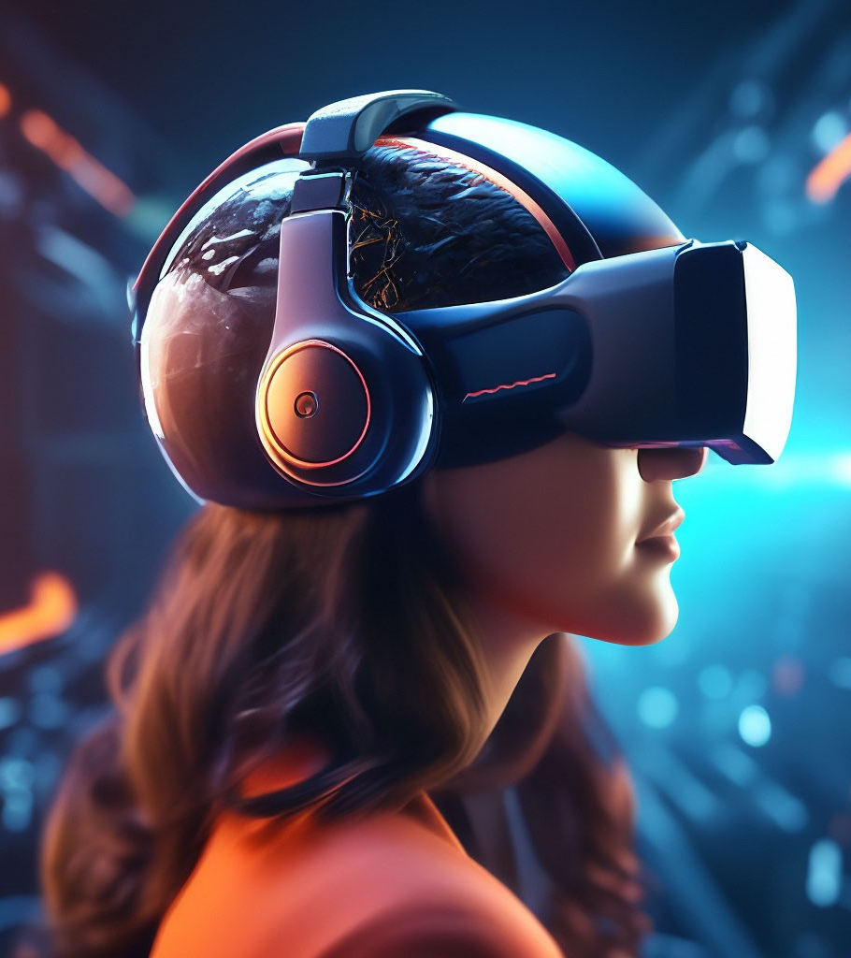
Кроме того, нейрошлемы могут использоваться для лечения различных заболеваний, таких как депрессия, тревожность и другие психические расстройства. С помощью виртуальной реальности можно создавать специальные программы, которые помогают пациентам справиться с их проблемами.

Slide 12
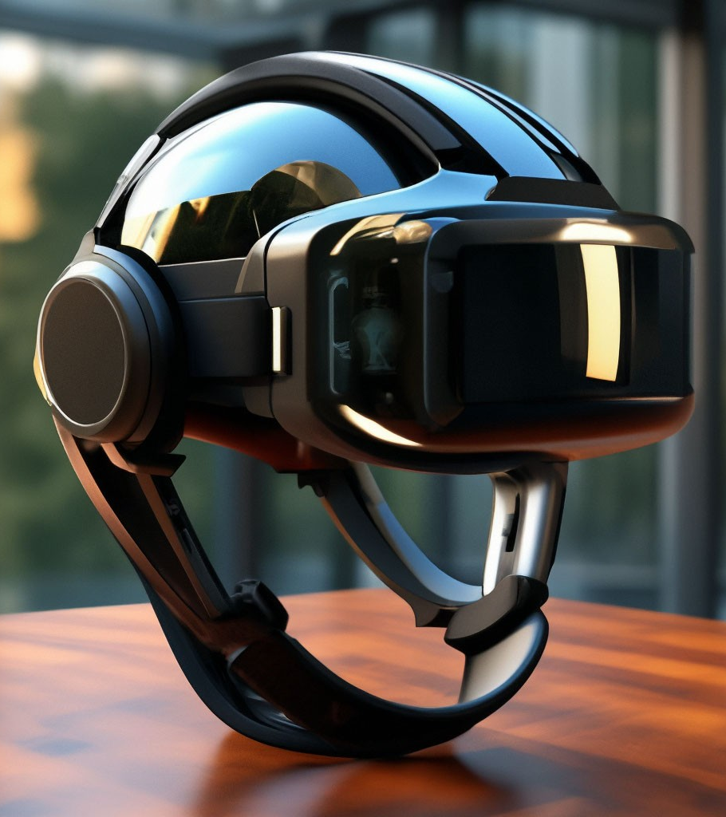
Также нейрошлемы могут быть использованы для обучения и развития навыков, таких как программирование, дизайн, медицина и многое другое. Они помогают пользователям получить доступ к новым знаниям и опыту, не выходя из дома.

Slide 13
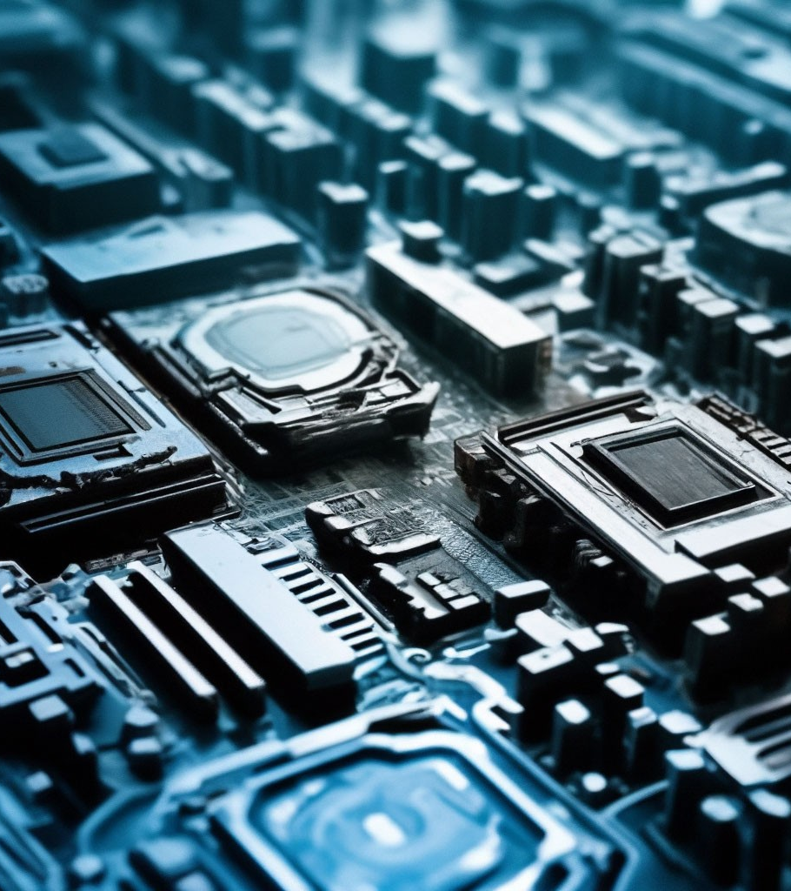
4. Из чего состоит нейрошлем?
Нейрошлем – это устройство, которое позволяет пользователю погрузиться в виртуальную реальность с помощью специальных датчиков и технологий. Он состоит из из нескольких основных компонентов:

Slide 14
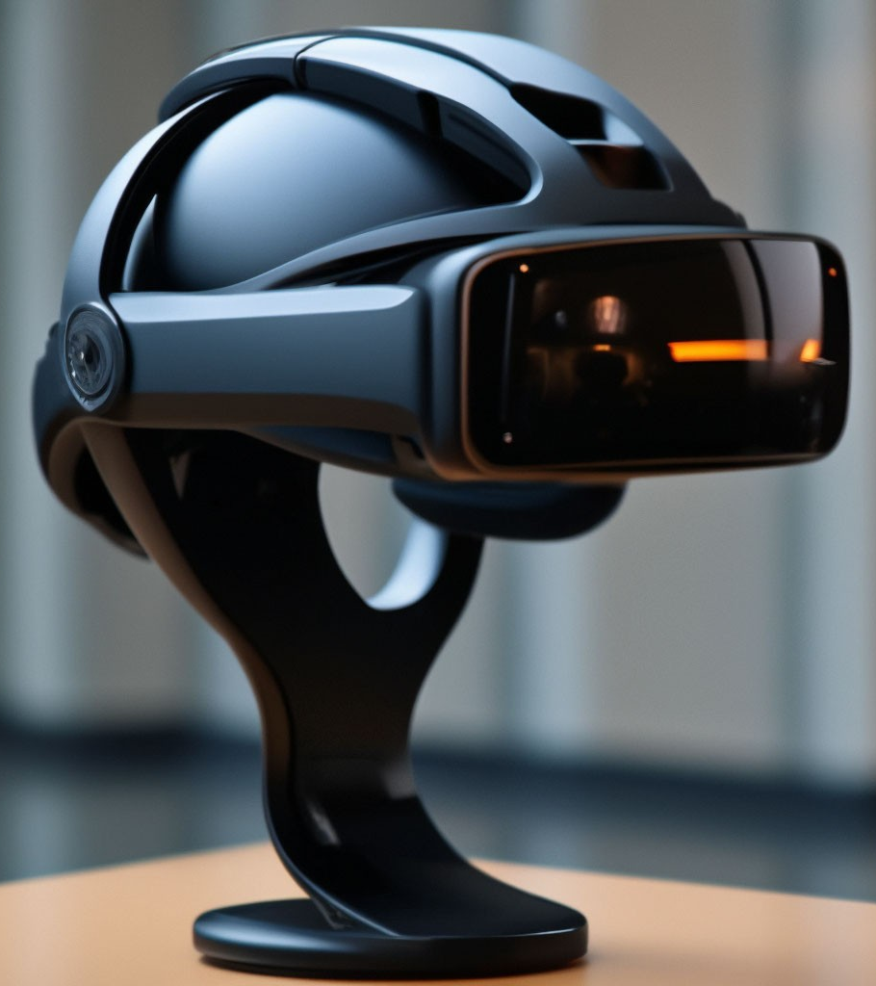
Корпус: это основная часть шлема, которая обеспечивает защиту головы пользователя и содержит все электронные компоненты.
2. Сенсорная система: это набор датчиков, которые собирают информацию о пользователе. Они могут быть основаны на различных технологиях, таких как инфракрасные датчики, магнитные датчики или датчики движения.

Slide 15
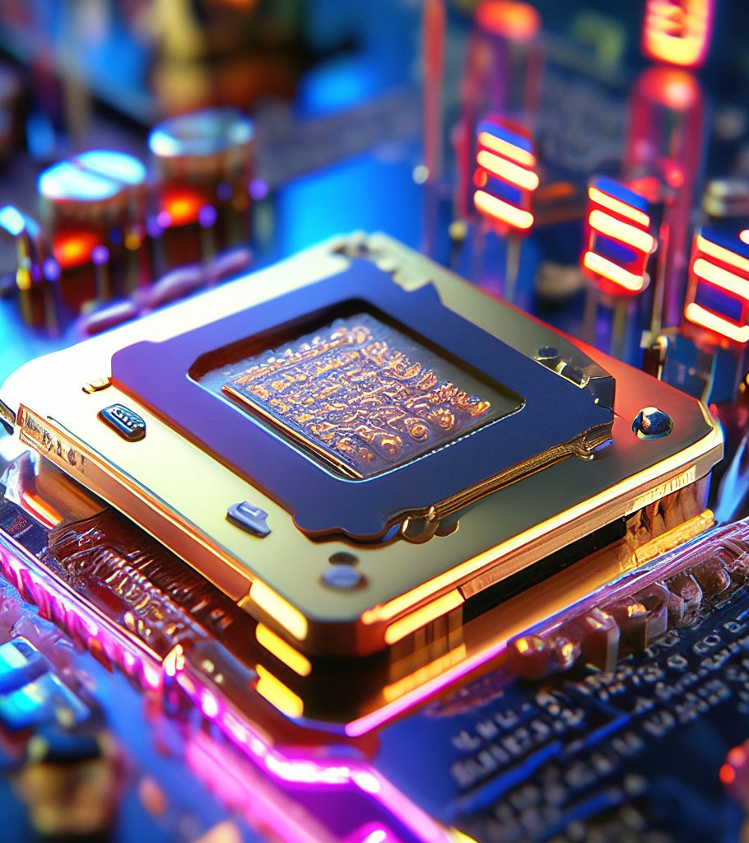
3. Процессор: процессор является центральным компонентом нейрошлема, который обрабатывает данные, поступающие от сенсорной системы.
4. Аккумулятор: это устройство для питания нейрошлема. Он будет встроен в корпус.

Slide 16
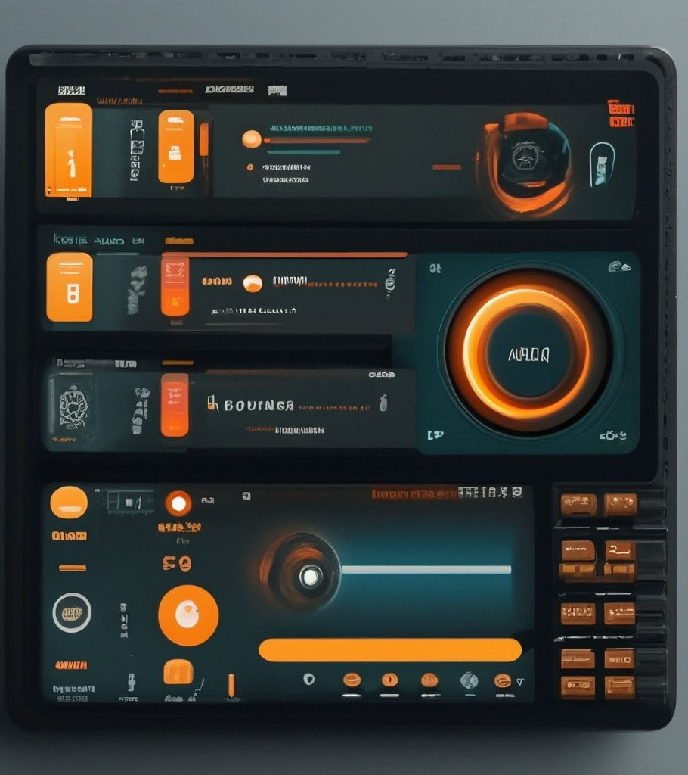
5. Интерфейс: это технология, позволяющая пользователю взаимодействовать с виртуальной реальностью.
6. Система охлаждения: она необходима для поддержания оптимальной температуры внутри нейрошлема во время использования.

Slide 17
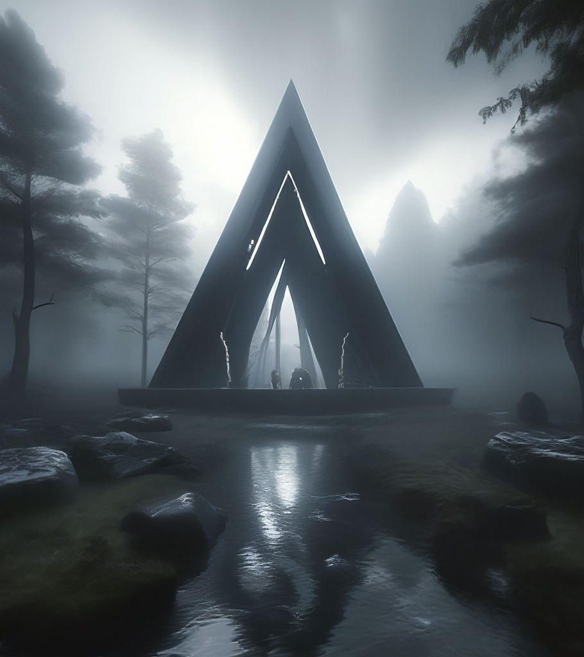
5. В каких сферах может пригодиться нейрошлем с ТПП?

Slide 18
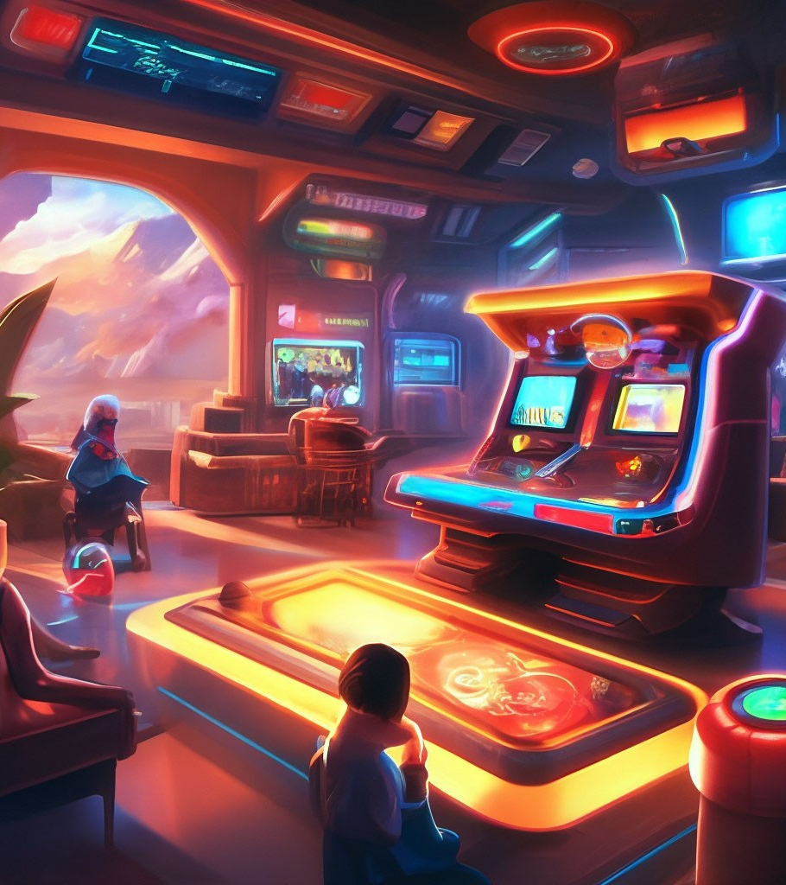
Нейрошлем с технологией полного погружения может использоваться для различных целей:
1. Виртуальная реальность – это технология, которая позволяет пользователям погрузиться в виртуальный мир. С помощью VR можно создавать интерактивные и захватывающие виртуальные миры, которые могут быть использованы для обучения, развлечения или работы.

Slide 19

2. Медицина – нейрошлемы могут использоваться для проведения медицинских исследований, например, для изучения мозга или для создания новых методов лечения. Это может помочь в разработке более эффективных методов лечения заболеваний, таких как болезни Альцгеймера или Паркинсона.
3. Развлечения – нейрошлемы также могут быть использованы для создания захватывающих и увлекательных виртуальных миров, которые могут стать новым развлечением для людей. Это может включать в себя игры, фильмы и другие формы контента.

Slide 20

4. Обучение – нейрошлемы с технологией полного погружения могут использоваться для обучения различным навыкам, таким как программирование или управление беспилотными летательными аппаратами и многое многое другое. Это может быть особенно полезно для тех, кто не имеет доступа к реальному оборудованию или не может практиковать свои навыки в реальной жизни.

Slide 21
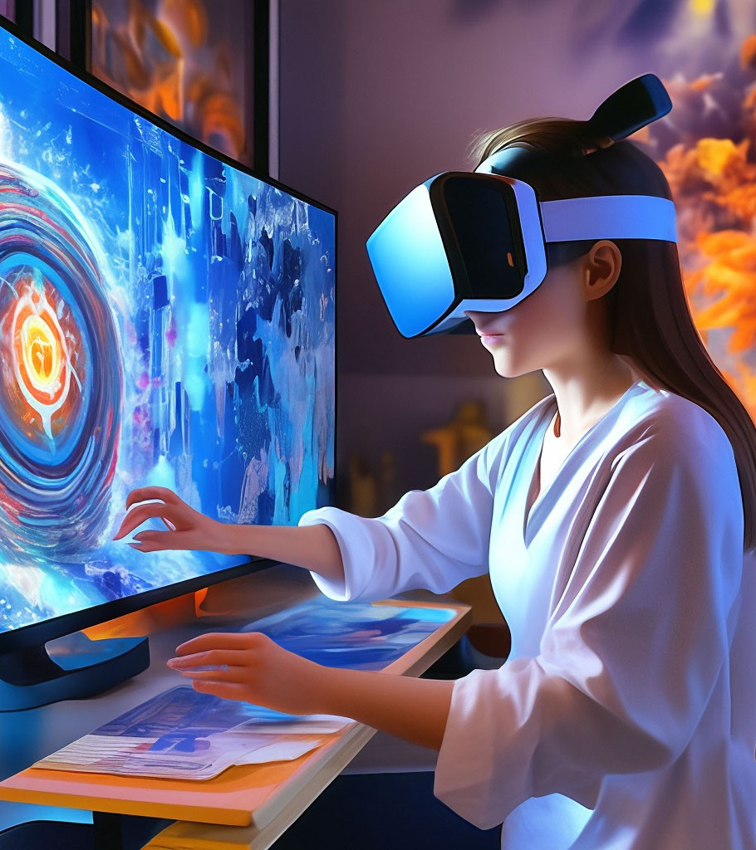
5. Исследования – нейрошлемы используются в научных исследованиях для изучения работы мозга и его взаимодействия с виртуальной реальностью. Это может помочь ученым лучше понять, как мозг обрабатывает информацию и как он реагирует на различные стимулы.В целом, нейрошлемы с технологией полного погружения имеют большой потенциал для использования в различных областях, включая медицину, развлечения, обучение и научные исследования.

Slide 22
Презентацию подготовил студент 2 курса юридического факультета ЧГУ – Касиев Адам

